Slide 2
Подготовила и провела воспитатель ГБОУ школы 1507 группы № 2 – Груздева А. В.

Slide 3
История праздника
Сначала наша армия называлась Советской, а потом Российской, а 23 февраля отмечался в СССР как всенародный праздник «День Советской Армии и Военно-Морского флота»
Когда СССР распалось праздник 23 февраля переименовали и стали называть «День защитника Отечества»

Slide 4
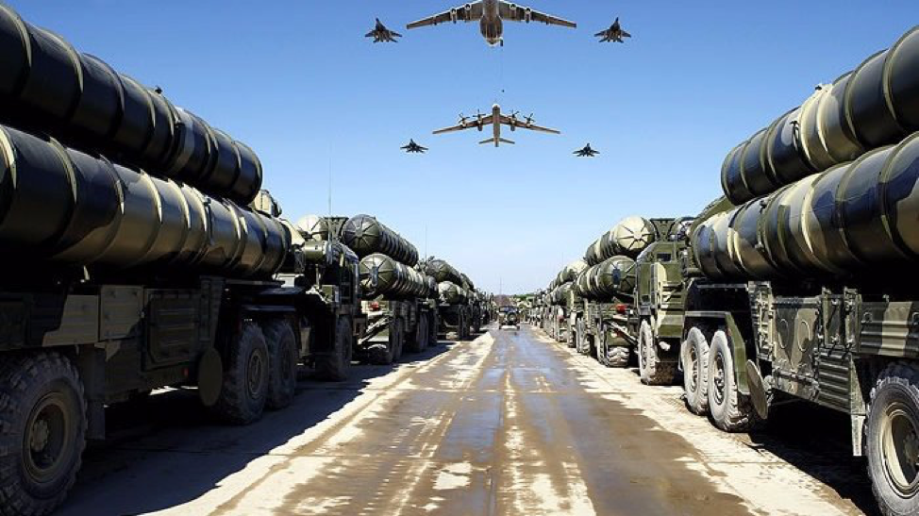
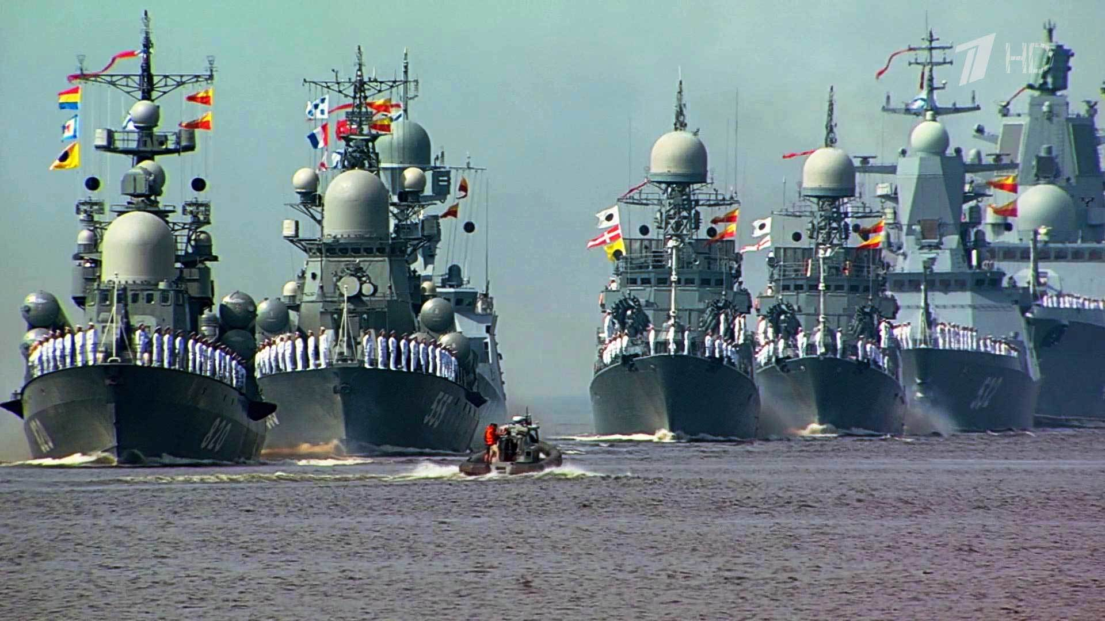
Виды вооружённых сил РФ
Сухопутные войска
Воздушно-космические войска
Военно-морской флот

Slide 5
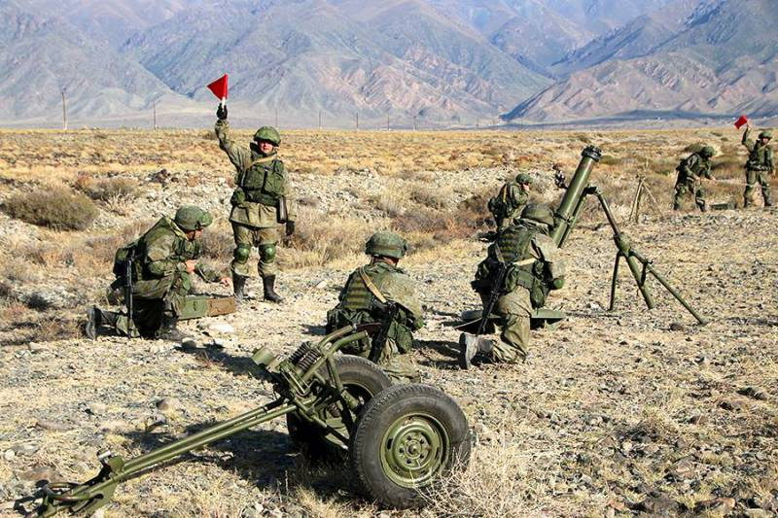
Задача сухопутных войск заключается в отражении атак противника на земле К сухопутным войскам относятся: -пехота -танковые войска -артиллерия (ракетные войска)

Slide 6
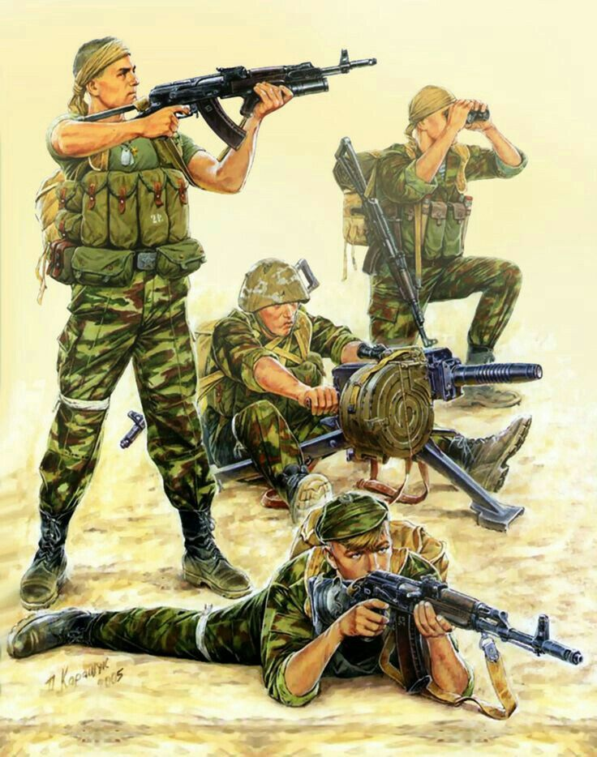
Пехота
Пехота является самым древним и массовым родом войск, предназначена она для ведения боевых действий в пешем порядке(пешком). Сегодня пехота может использовать моторизированный транспорт и современное оружие

Slide 7
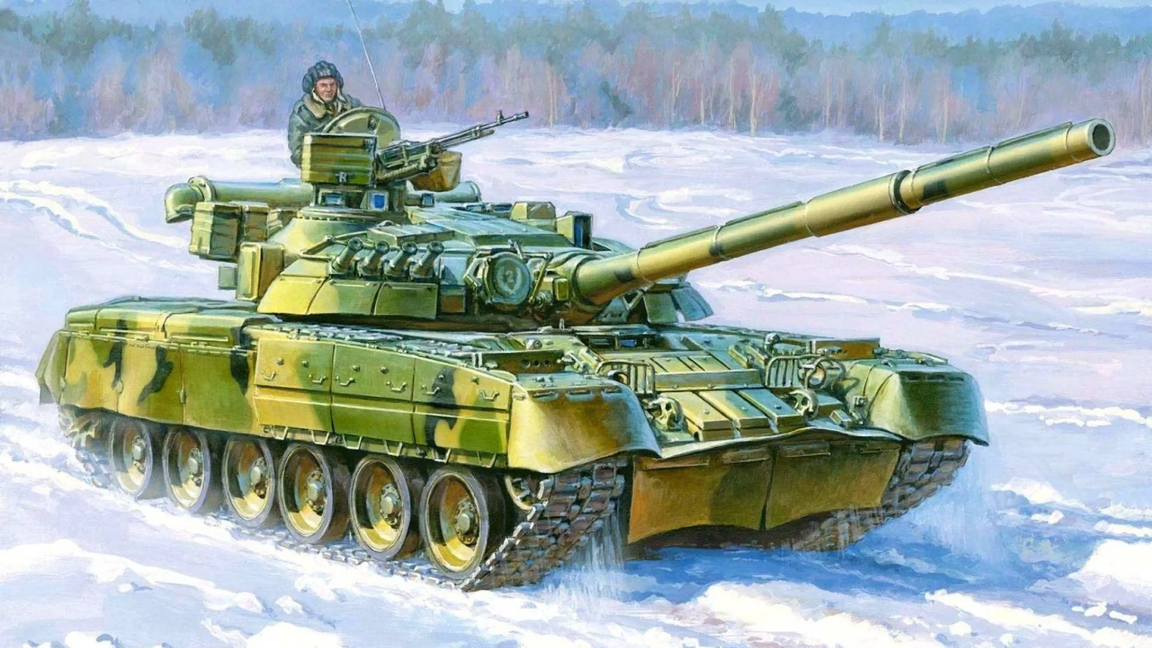
Танковые войска
Основу танковых войск составляют танковые бригады и танковые батальоны мотострелковых бригад. Они очень подвижные и мощные, их основная задача - активные боевые действия днём и ночью, разгром противника во встречных боях и сражениях, стрельба на дальние расстояния.

Slide 8
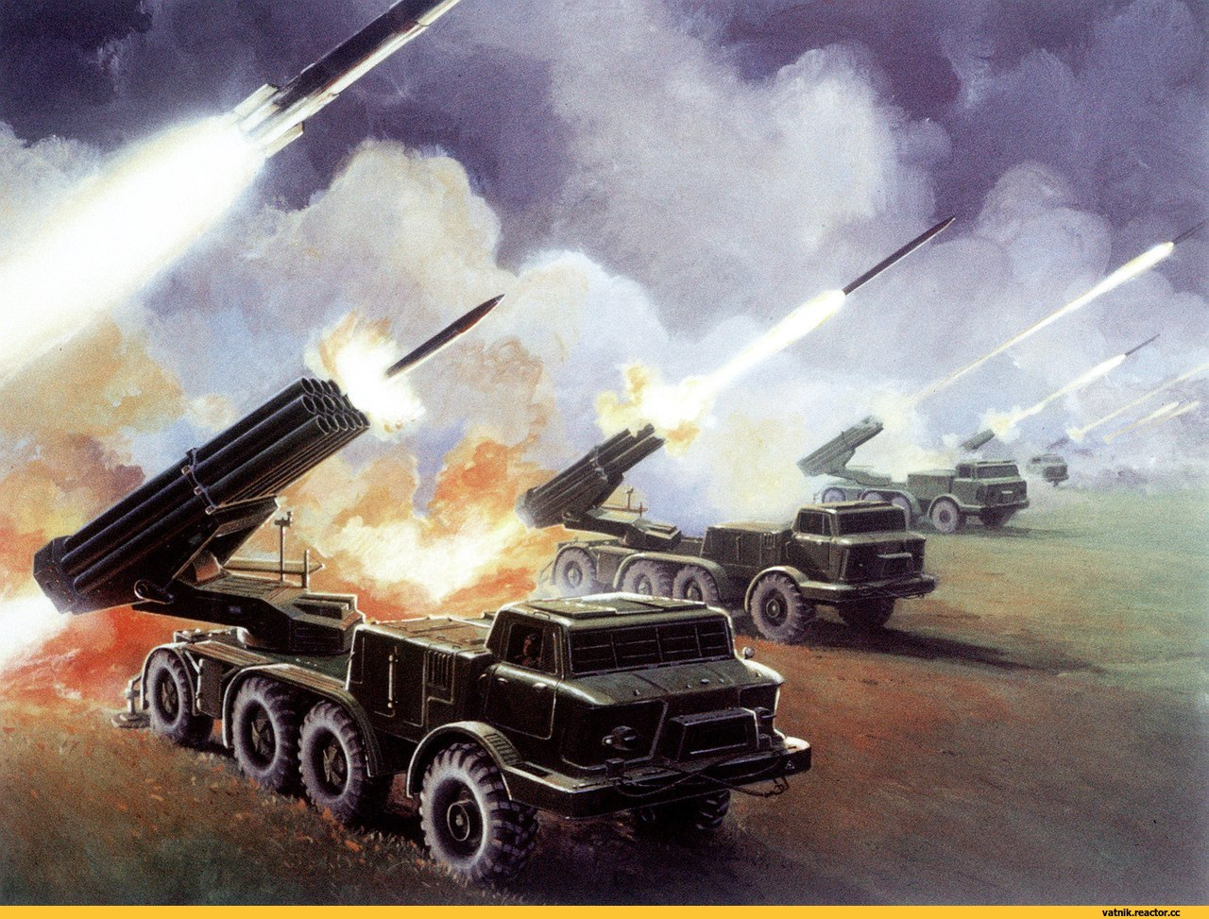
Артиллерия (Ракетные войска)
На вооружении в ракетных войсках имеются современные ракеты, которые стреляют очень далеко и точно. Они располагаются на передвижных платформах, поэтому могут вылетать из любой части страны. На передвижных платформах так же располагаются пушки или пушечные комплексы для защиты сухопутных войск от нападения с воздуха. Русская артиллерия надежно стоит на защите Родины.

Slide 9
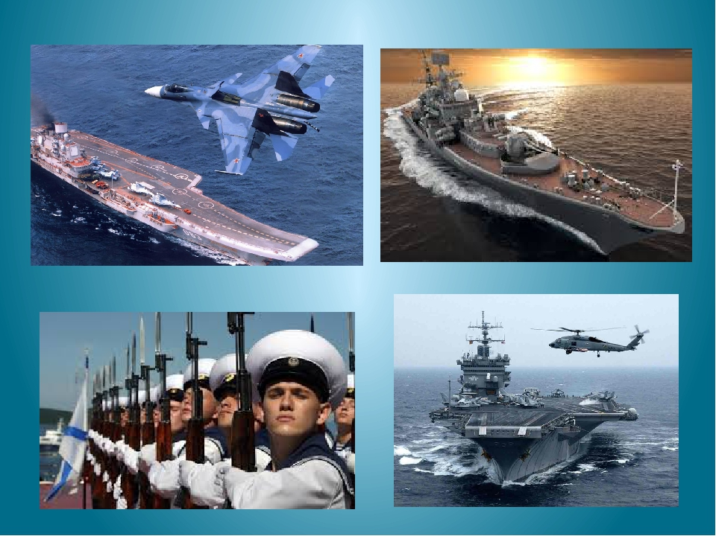
Военно-морской флот
Военно-морской флот ведёт отражение противника с моря, охраняет морские границы нашего государства. К нему относятся: -- Подводные силы -- Морская авиация -- Морская пехота и наводные силы

Slide 10
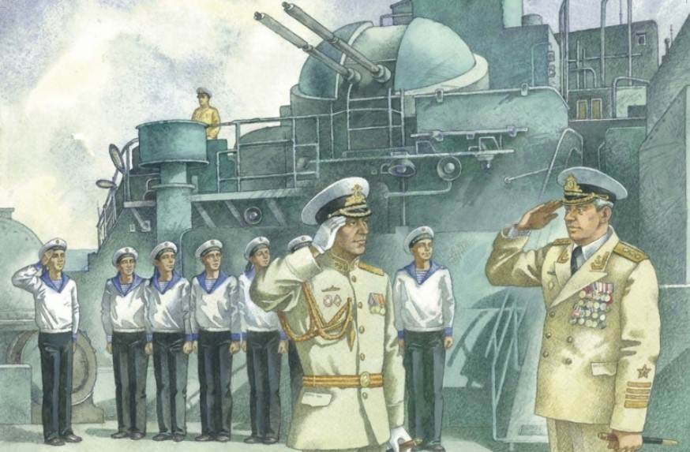

Slide 11
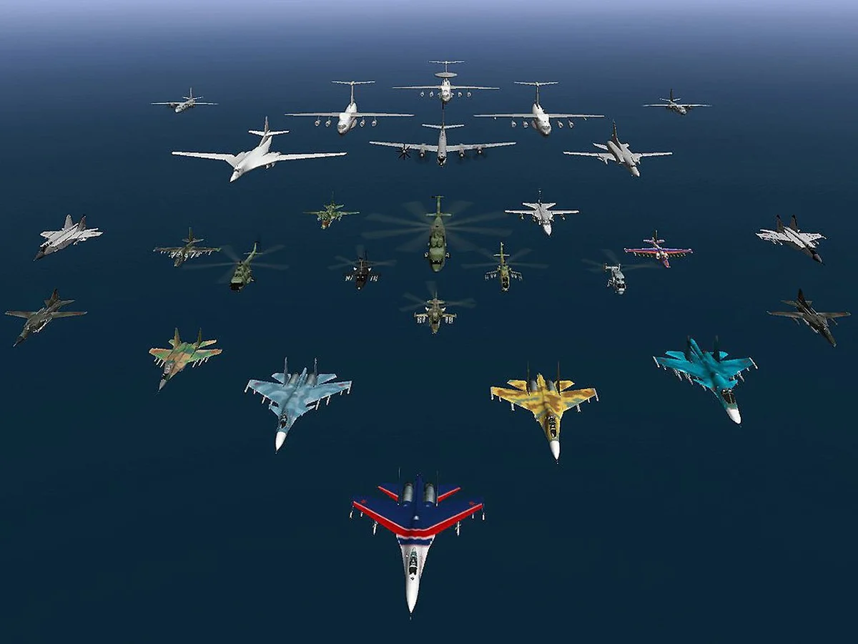
Воздушно-космические войска
Задача этого вида войск состоит в обеспечении безопасности и защиты территориальных интересов страны в воздухе. Кроме того, они призваны промышленные и экономические центры России. Их предназначение в охране других войск и обеспечении успеха операций. С их помощью осуществляется воздушная разведка, десантирование и разгром позиций противника. В их состав входят: -Авиация -Космические войска -Радиотехнические и специальные войска

Slide 12
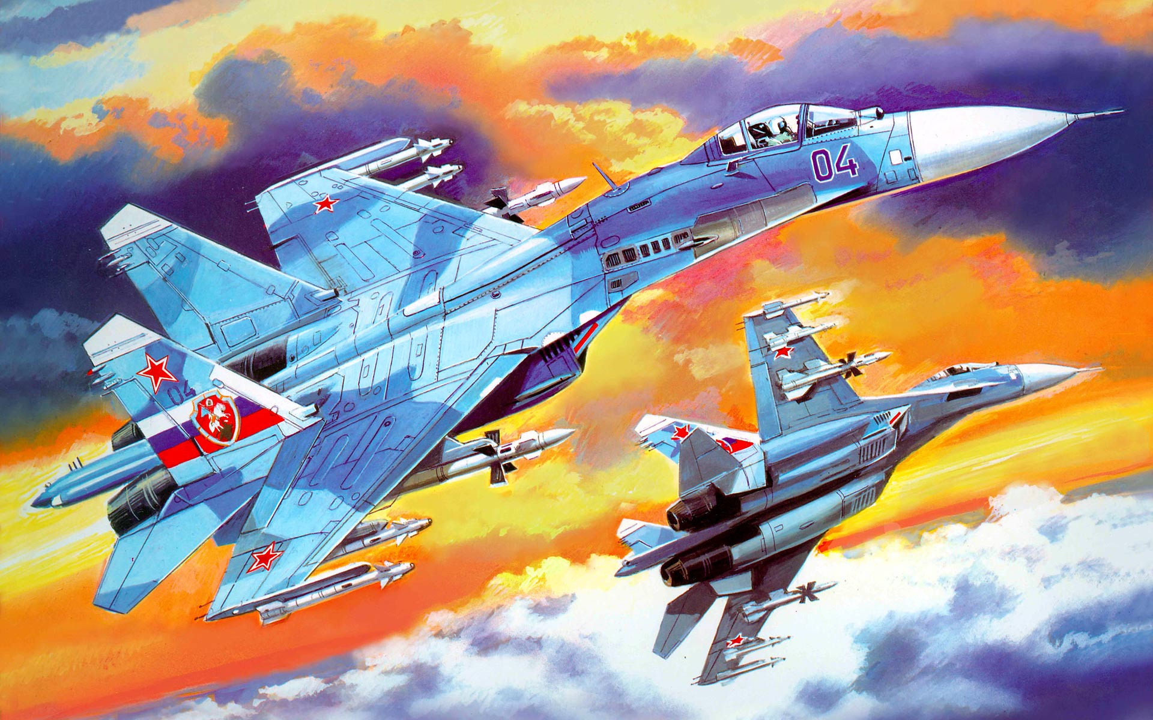
Авиация
Предназначение военно-транспортной авиации в том, чтобы доставлять грузы и десант к месту высадки. Причем в качестве груза может выступать и продовольствие с медикаментами, и военная техника. Оказывает поддержку с воздуха сухопутным войскам во время любых боевых операций и уничтожает в воздухе самолёты врага.

Slide 13
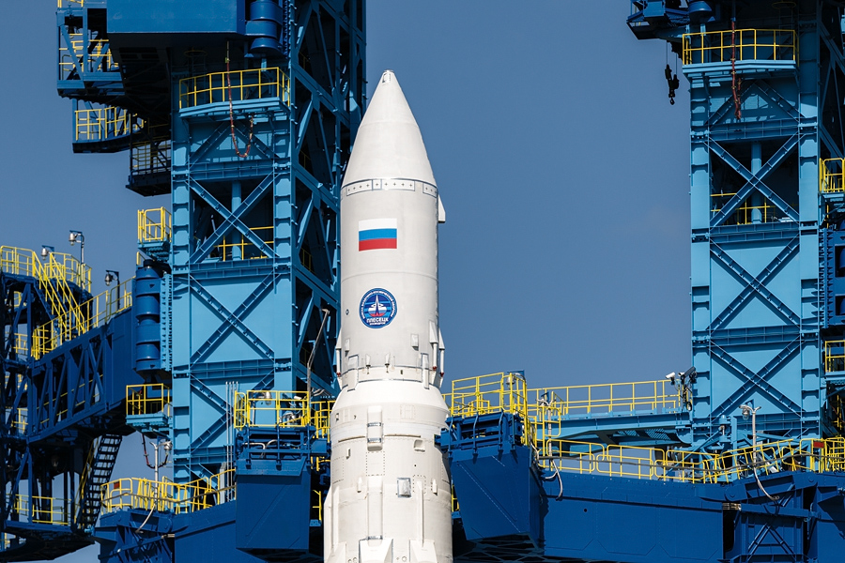
Космические войска
Даже в космосе есть Российские войска, способные обеспечить безопасность нашей страны. Космические корабли могут предупредить нападение ракет, вести наблюдения за важными объектами. Силы космической обороны расположены по всей территории России на современных космодромах.

Slide 14
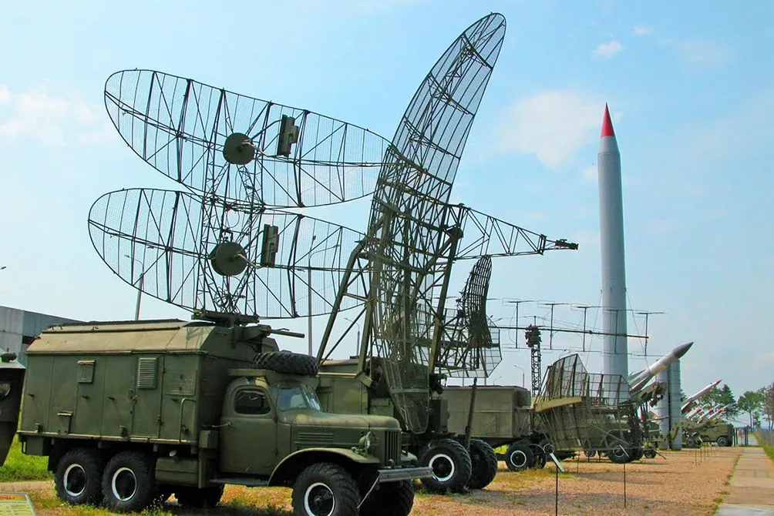
Радиотехнические и специальные войска
Без этого вида войск невозможно собрать достаточно информации о противнике. Радиотехнические войска ведут разведку и следят за передвижением всех воздушных судов в небе над Россией. Они используют большие радары, чтобы определять, где противник, с какой скоростью и куда он движется.

Slide 15
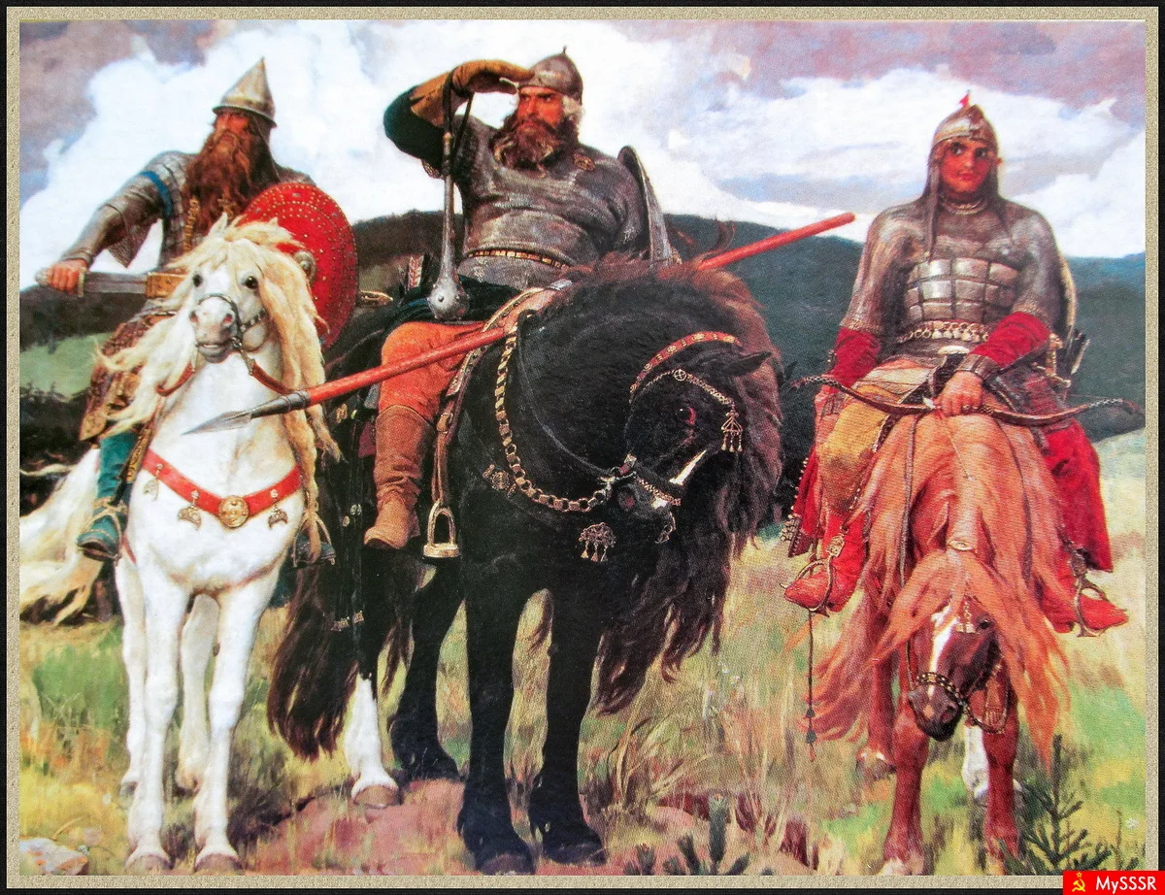
Герои давних времён
Во всех невзгодах герои жертвовали собой (отдавали свою жизнь) защищая Родину. В русских былинах сохранились придания о подвигах богатырей: Алёши Поповича Добрыни Никитича Ильи Муромца Вот такими смелыми были защитники Отечества в древние времена

Slide 16
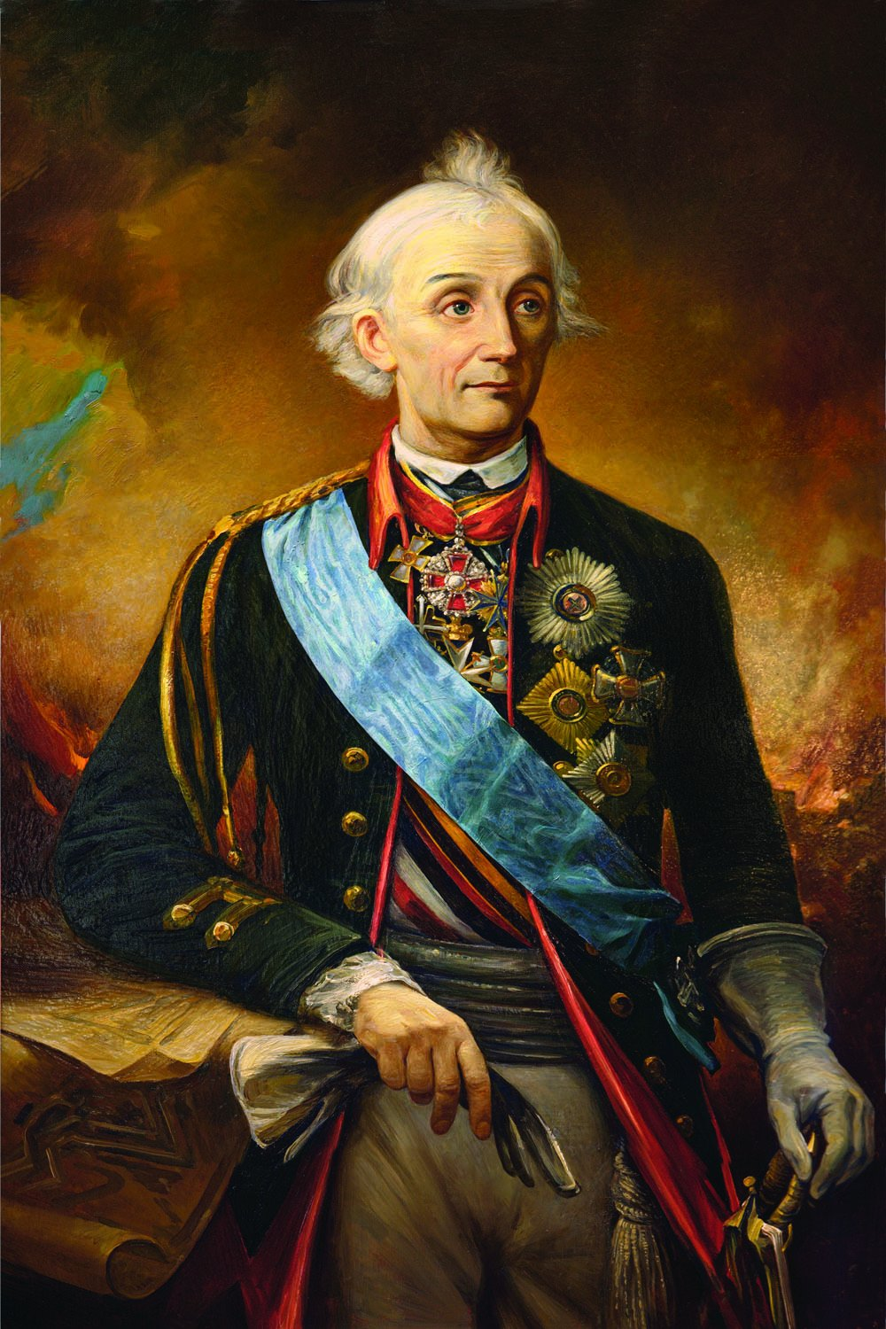
Русский полководец, основоположник русской военной теории. Национальный герой России. Генералиссимус, генерал фельдмаршал. Кавалер всех российских орденов своего времени, вручавшихся мужчинам, а также семи иностранных орденов и медалей.

Slide 18
Маресьев Алексей Петрович
Великую Отечественную войну он встретил в летном училище, но вскоре попал на фронт. Во время боевого вылета его самолет был подбит, а сам Маресьев смог катапультироваться. Восемнадцать суток, тяжело раненный в обе ноги, он выбирался из окружения. Однако он все-таки сумел преодолеть линию фронта и попал в больницу. Но уже началась гангрена, и врачи ампутировали ему обе ноги. Для многих это означало бы конец службы, но летчик не сдался и вернулся в авиацию. До конца войны он летал с протезами. За эти годы он совершил 86 боевых вылетов и сбил 11 самолетов противника. Причем 7 - уже после ампутации. В 1944 году Алексей Маресьев перешел на работу инспектором и дожил до 84 лет.

Slide 21
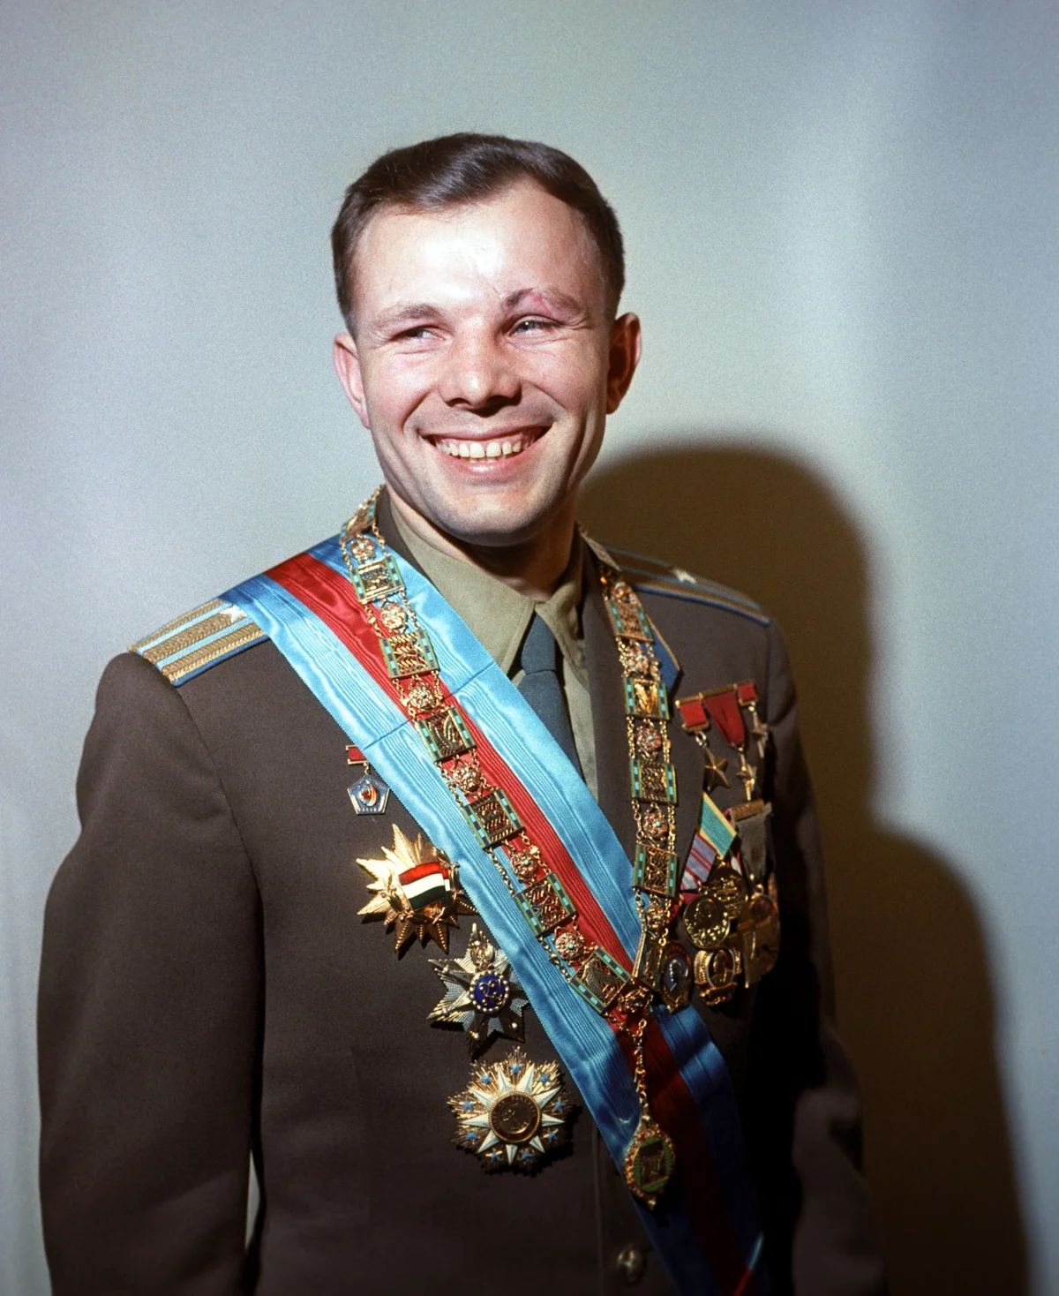
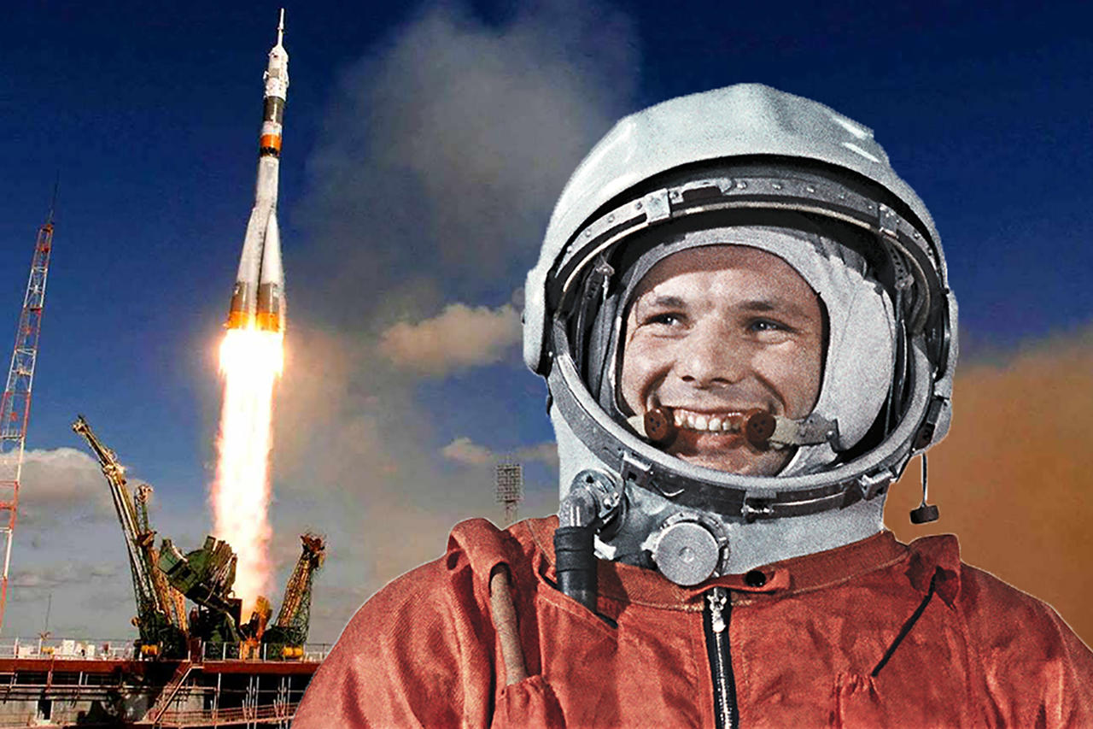
Юрий Алексеевич Гагарин
12 апреля 1961 года корабль «Восток» с Гагариным на борту вышел в космос и сделал оборот вокруг Земли.
Лётчик-космонавт СССР, Герой Советского Союза, кавалер высших знаков отличия ряда государств, почётный гражданин многих российских и зарубежных городов. Полковник ВВС СССР, военный лётчик 1-го класса, заслуженный мастер спорта СССР,

Slide 25
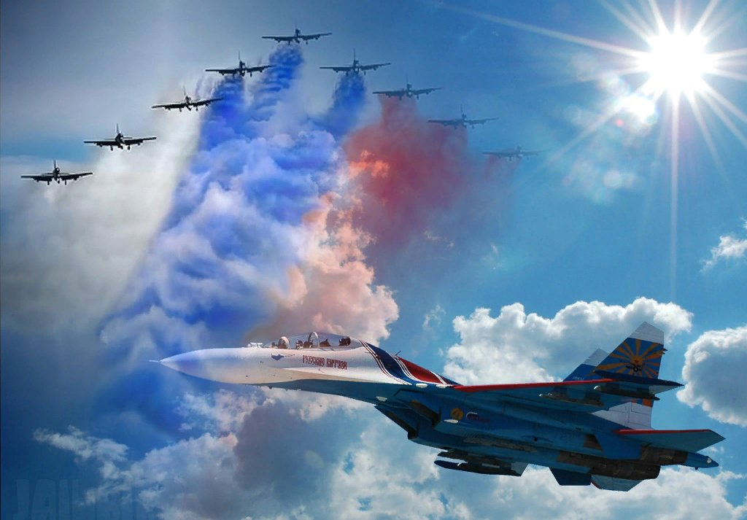
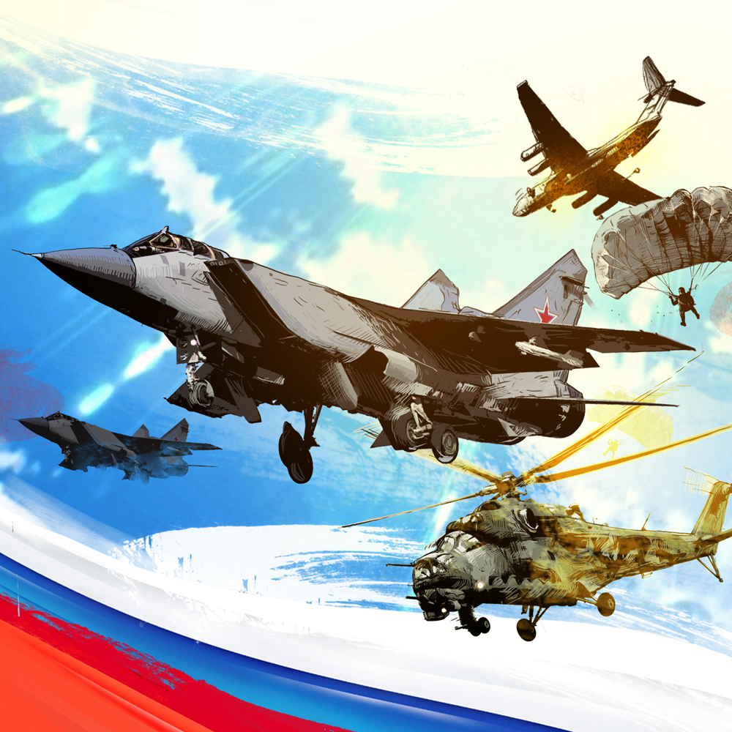
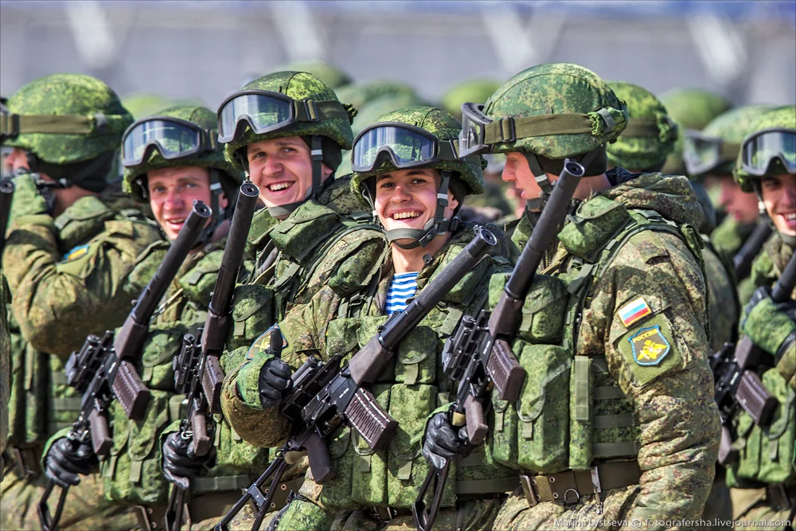
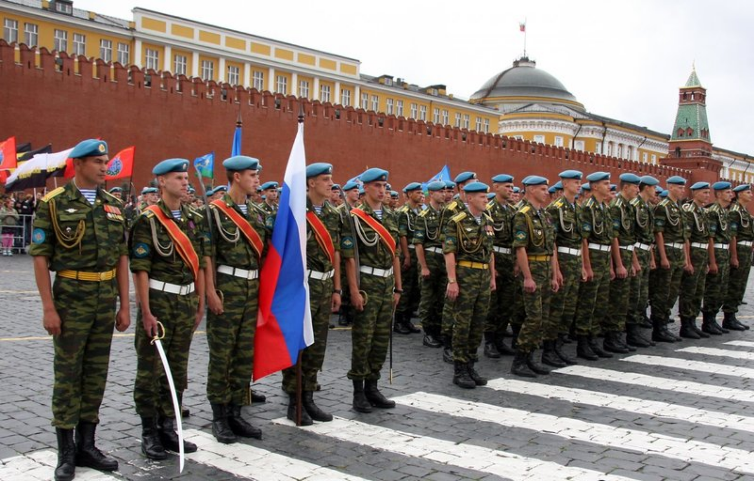
В вооружённых силах Российской федерации трудится очень много людей для того, чтобы обеспечить мир и порядок в нашей стране. Скажем им ОГРОМНОЕ СПАСИБО!

